Slide 1
Digi school DEUTSCH
2020-1-SK01-KA226-SCH-094350

Slide 2
THEMA: MENSCH UND REISEN
SPRACHNIVEAU: A2
ALTER: 17 JAHRE
2020-1-SK01-KA226-SCH-094350
‹#›

Slide 3
INHALT
01
Einleitung ins Thema
02
Schnell ans Ziel
03
Die Verkehrsmittel
2020-1-SK01-KA226-SCH-094350
‹#›

Slide 4
Einleitung ins Thema
1
2020-1-SK01-KA226-SCH-094350
‹#›

Slide 5
WARUM REIST MAN?
- neue Informationen gewinnen
- neue Länder, Städte, Leute, Kultur, Sitten kennen lernen
- mehr Zeit mit der Familie verbringen
- sich erholen
- sich entspannen
- die Sprachkenntnisse verbessern und in der Praxis überprüfen
- sich die Sehenswürdigkeiten ansehen
- etwas Schönes erleben
2020-1-SK01-KA226-SCH-094350
‹#›

Slide 6
WIE BEREITET MAN EINE REISE VOR?
- den Ort/die Destination wählen
- den Termin bestimmen
- sich entscheiden, ob privat oder mit dem Reisebüro
- Reisekrankenversicherung abschließen
- den internationalen Krankenschein besorgen
- in manche Länder das Visum beantragen
- sich impfen lassen
2020-1-SK01-KA226-SCH-094350
‹#›

Slide 7
Schnell ans Ziel
2
2020-1-SK01-KA226-SCH-094350
‹#›

Slide 8
Wohin reist man meistens und warum?
Urlaubsmöglichkeiten
2020-1-SK01-KA226-SCH-094350
‹#›

Slide 9
Die Verkehrsmittel
3
2020-1-SK01-KA226-SCH-094350
‹#›

Slide 10
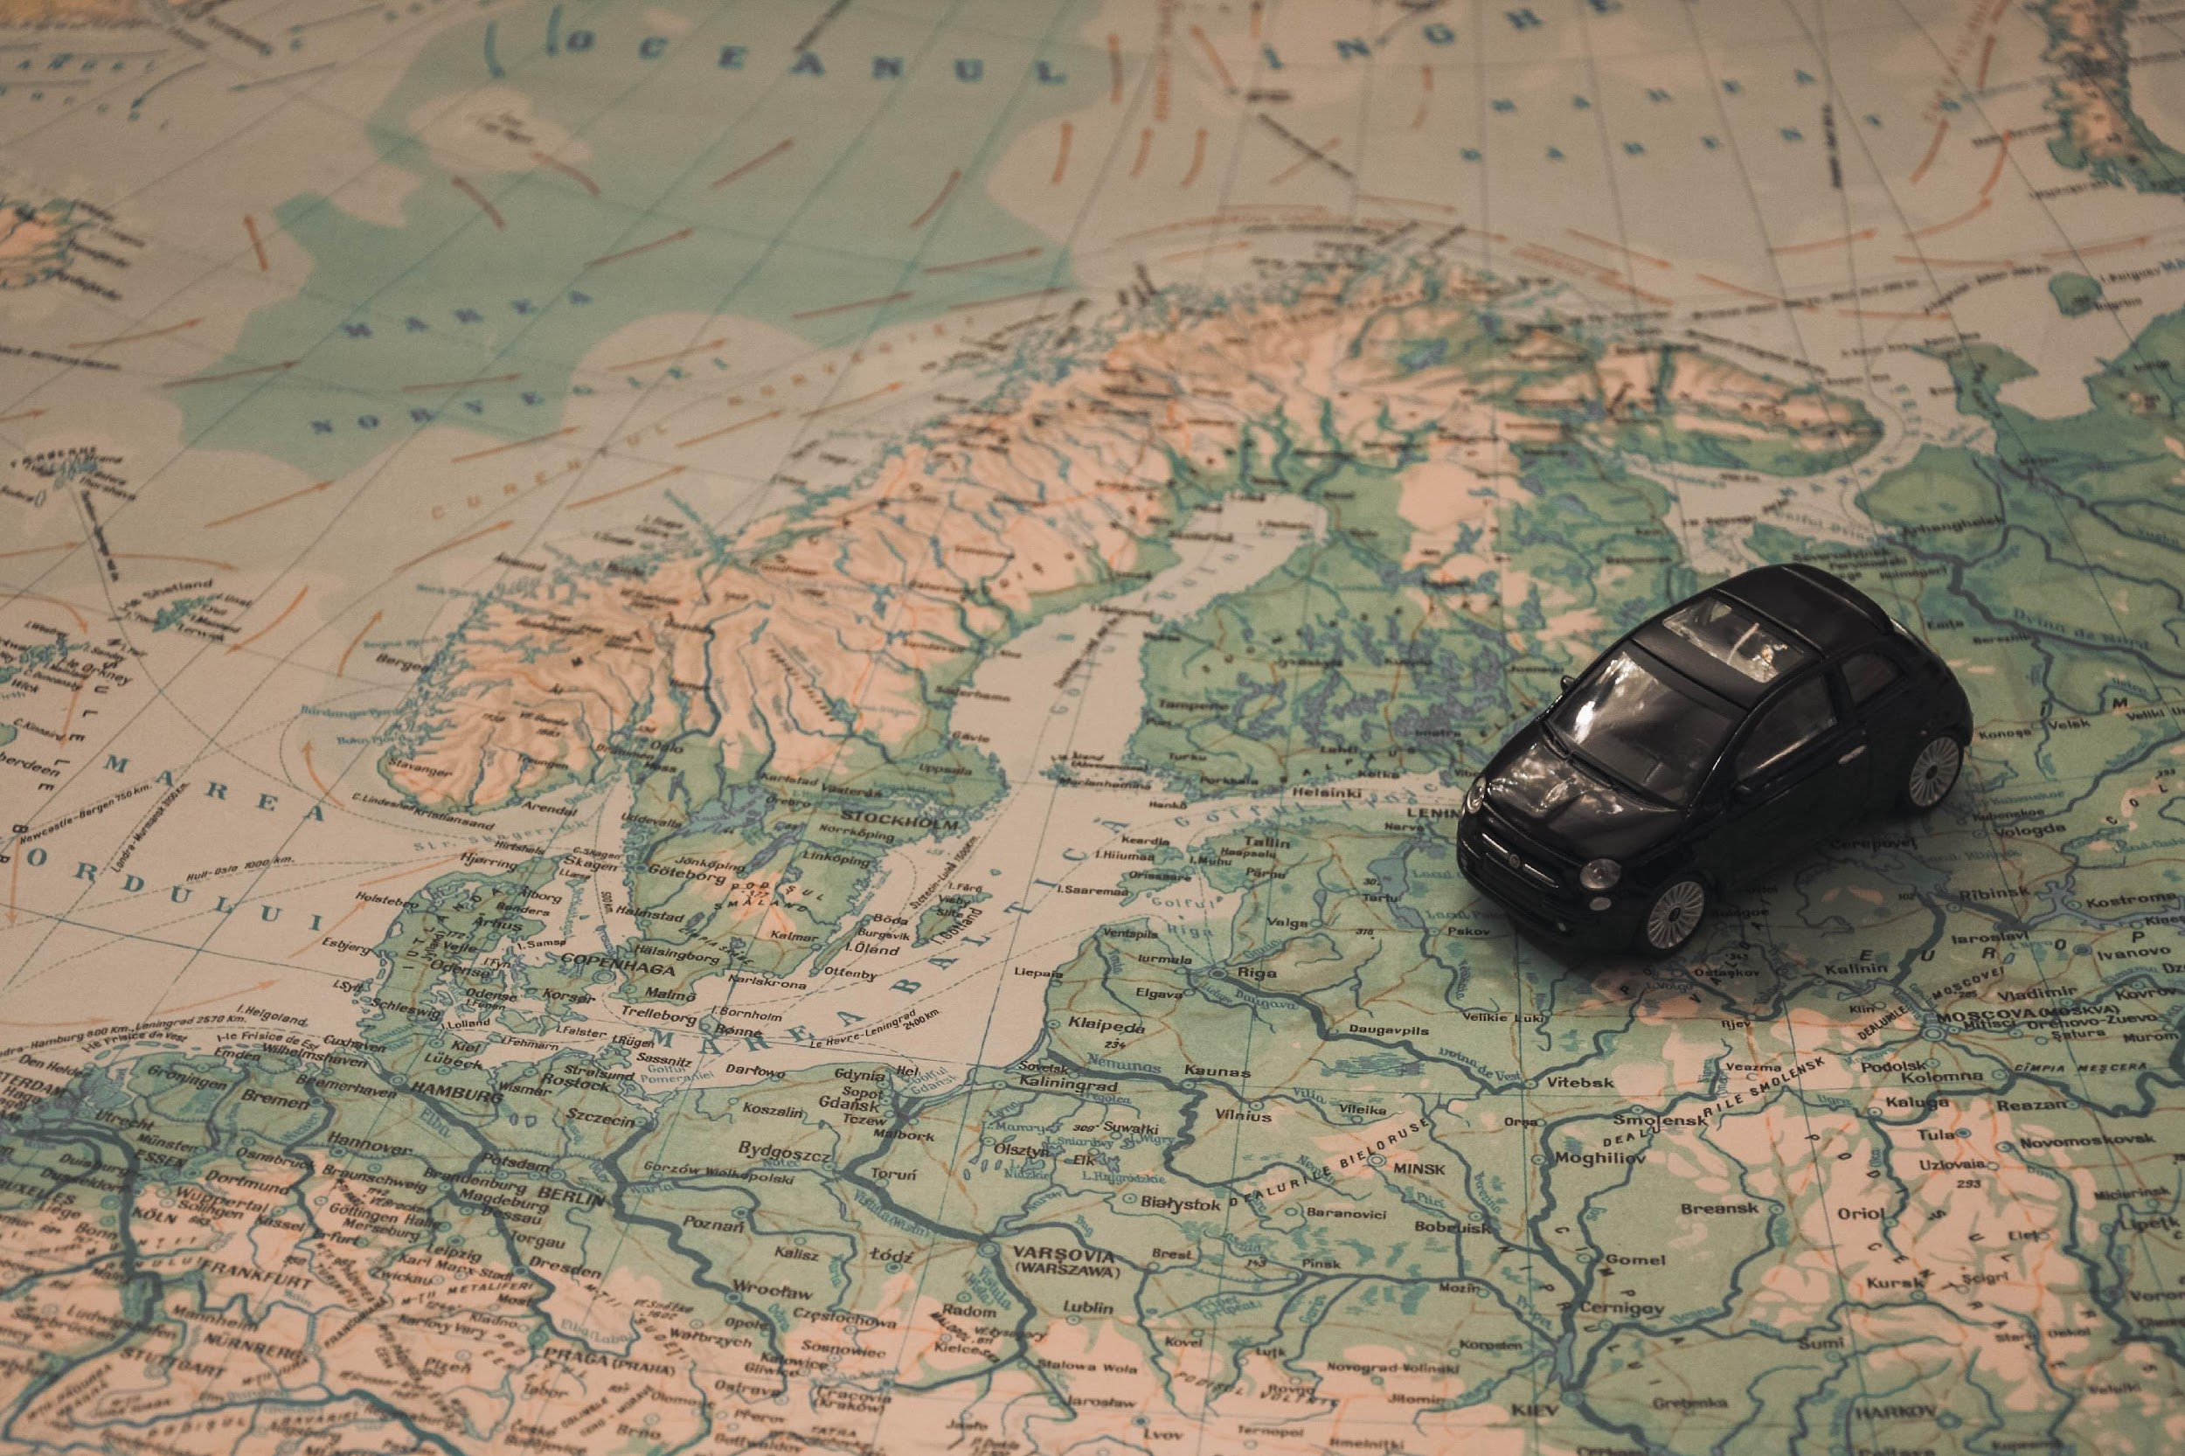
Die Verkehrsmittel
Mit welchen Verkehrsmitteln kann man reisen?
2020-1-SK01-KA226-SCH-094350
‹#›

Slide 11
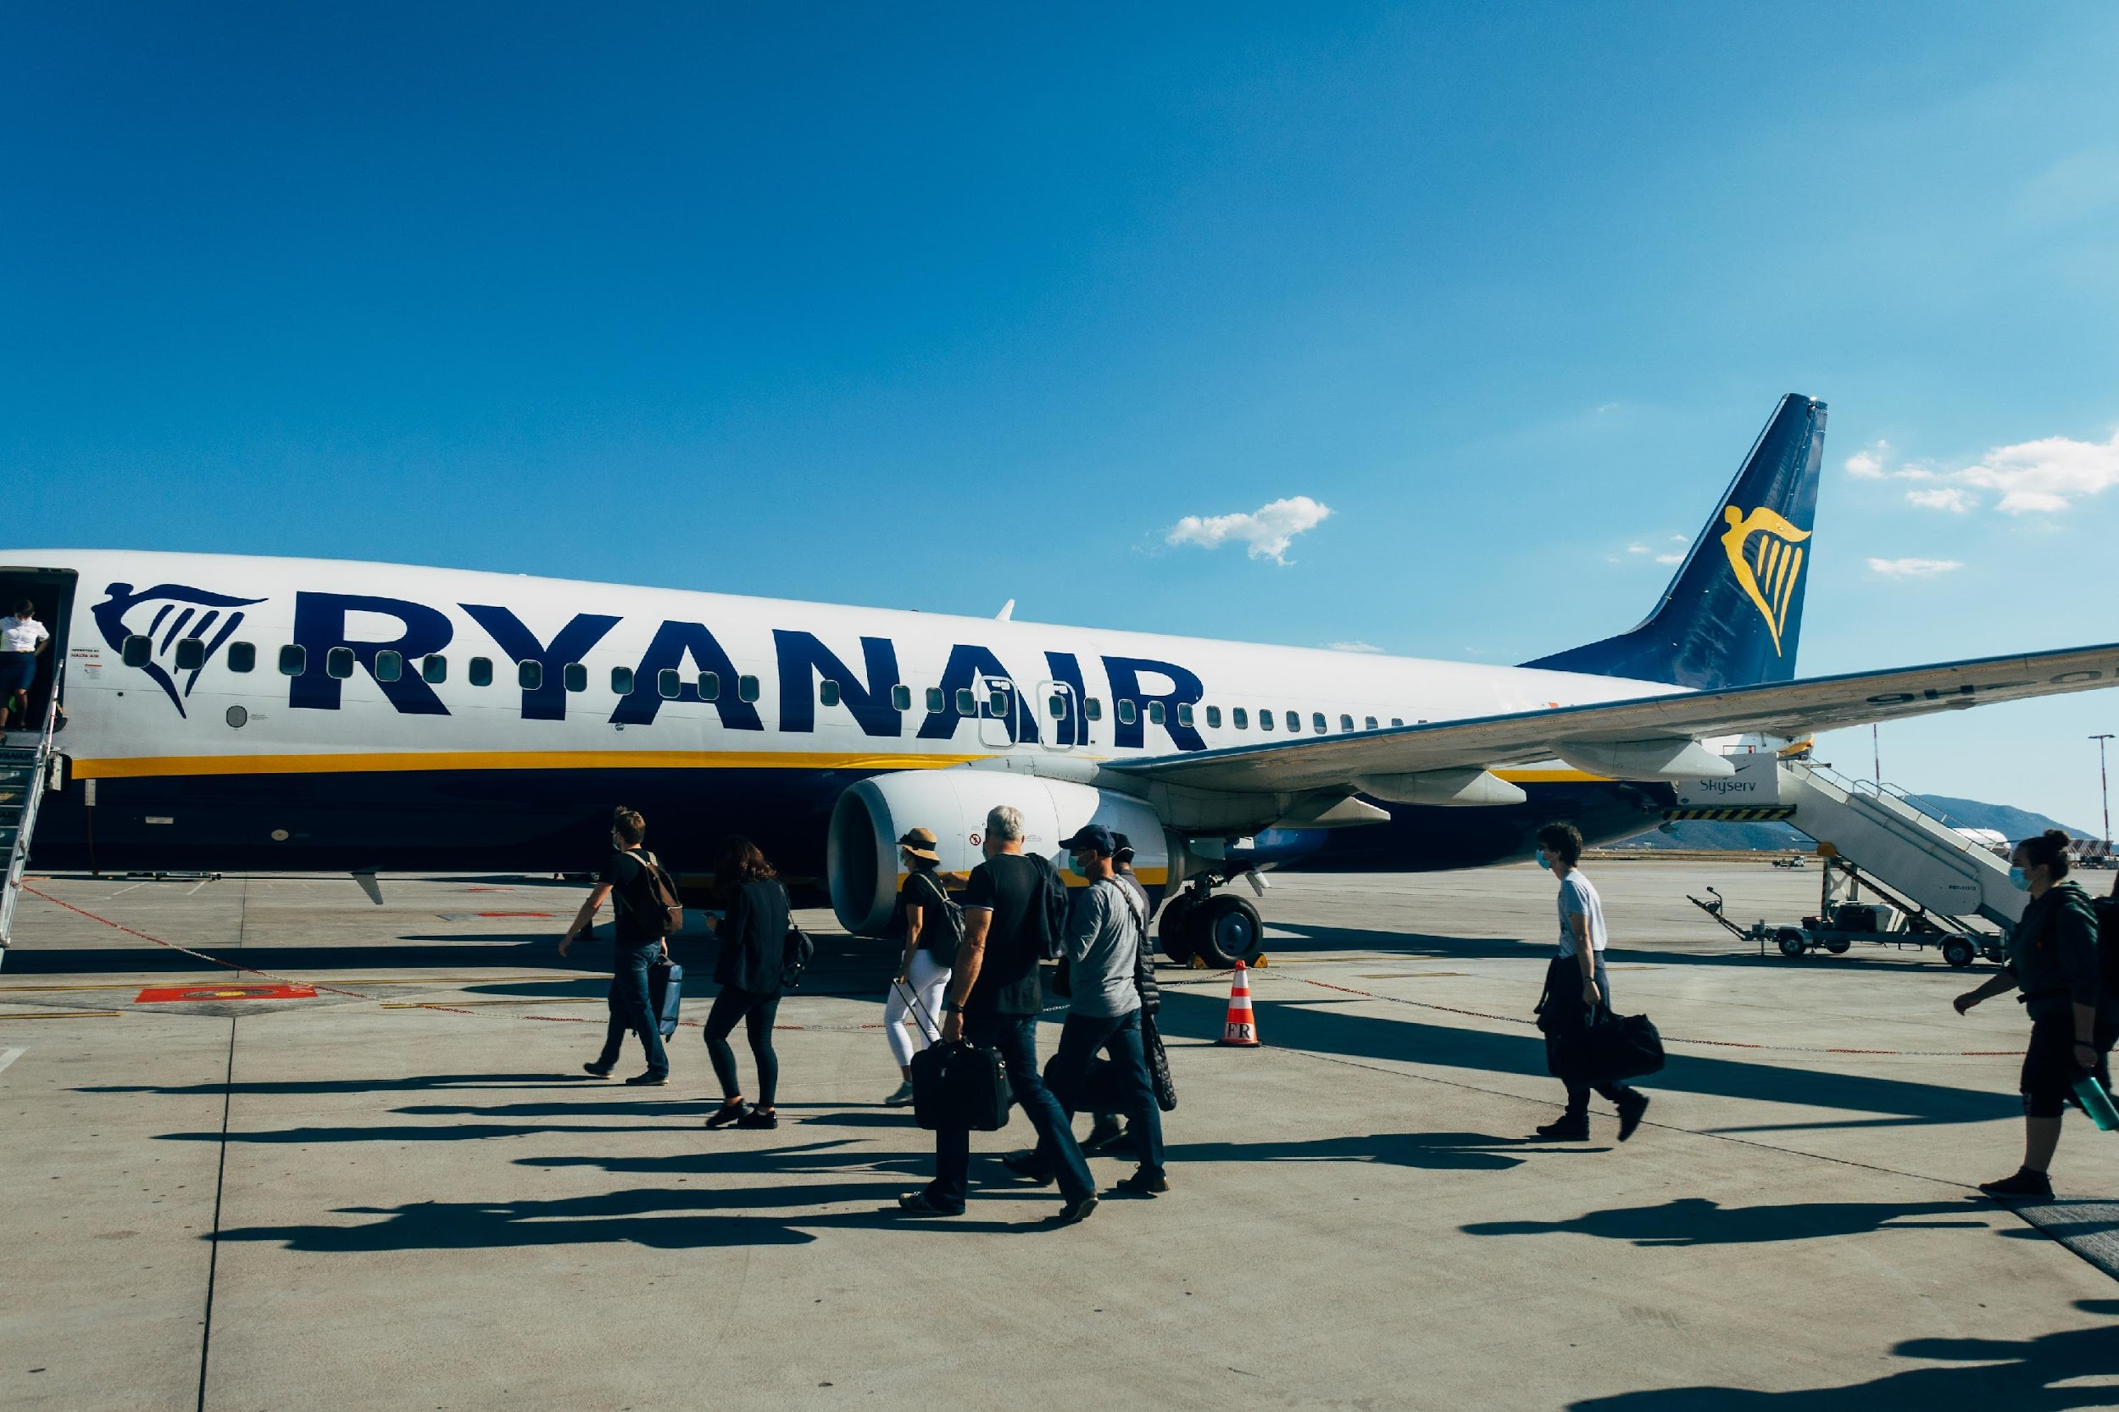
Die Vorteile und Nachteile von den Verkehrsmitteln
Welche Vorteile und Nachteile haben sie?
2020-1-SK01-KA226-SCH-094350
‹#›

Slide 12
R E S O U R C E S
https://learningapps.org/
https://www.pexels.com/
https://sk.wikipedia.org/
2020-1-SK01-KA226-SCH-094350
‹#›

Slide 13
EN The European Commission's support for the production of this publication does not constitute an endorsement of the contents, which reflect the views only of the authors, and the Commission cannot be held responsible for any use which may be made of the information contained therein.
SK Podpora Európskej komisie na výrobu tejto publikácie nepredstavuje súhlas s obsahom, ktorý odráža len názory autorov, a Komisia nemôže byť zodpovedná za prípadné použitie informácií, ktoré sú v nej obsiahnuté.
2020-1-SK01-KA226-SCH-094350
‹#›

